Slide 1
TRÖÔØNG CAO ÑAÚNG LYÙ TÖÏ TROÏNG
KHOA ÑIEÄN – ÑIEÄN TÖÛ
⎯⎯⎯⎯⎯⎯
HOÏC PHAÀN :
ÑIEÄN TÖÛ CÔNG SUẤT

Slide 2
Chương 1: CÁC LINH KIỆN BÁN DẪN
CÔNG SUẤT
1.2/ Thyristor - SCR(Silicon Controlled Rectifier):
1.2.1- Tổng quan về SCR:
1.2.1.1) Cấu tạo - Ký hiệu :

Slide 3
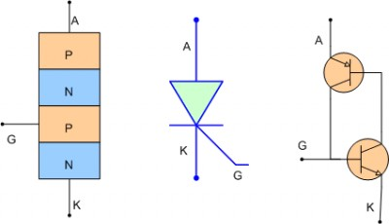
Cấu tạo Thyristor Ký hiệu của Thyristor Sơ đồ tương tương

Slide 4
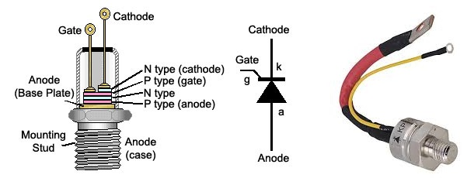
1.2.1.2) Hình dáng SCR:

Slide 5
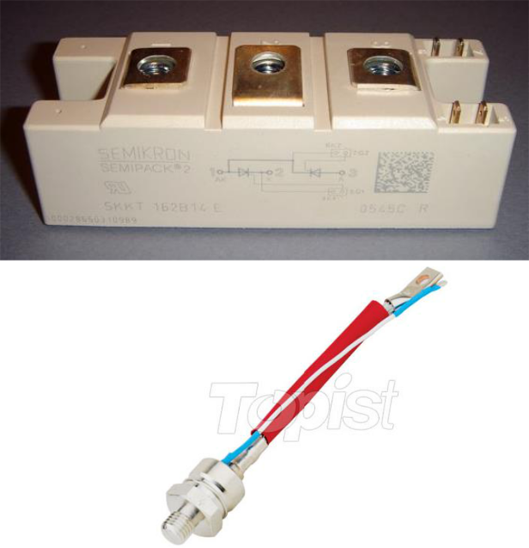

Slide 6
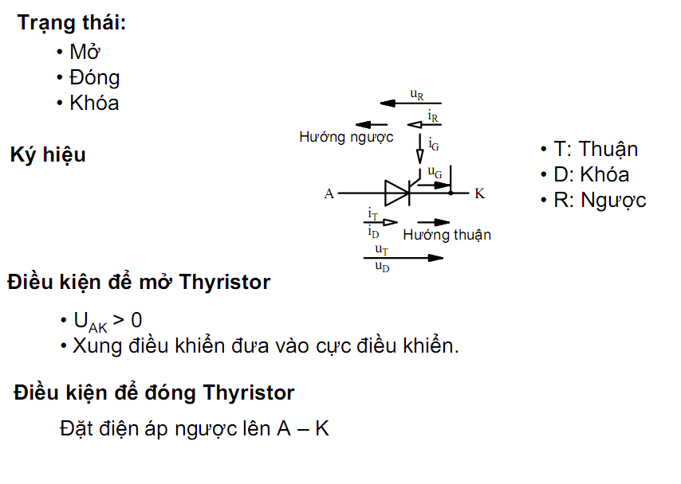
1.2.1.3) Các trạng thái hoạt động của SCR:

Slide 7
V
+
-
A
R
G
K
Khoá áp ngược (SCR ngắt)
A
A
R
I_{F}
I_{G}
R
G
K
G
K
V
V
+
-
+
-
Trạng thái đóng (ON) dẫn thuận
Khoá áp thuận (SCR ngắt)

Slide 8
1.2.1.4) Đặc tuyến vôn-ampe của SCR:

Slide 9
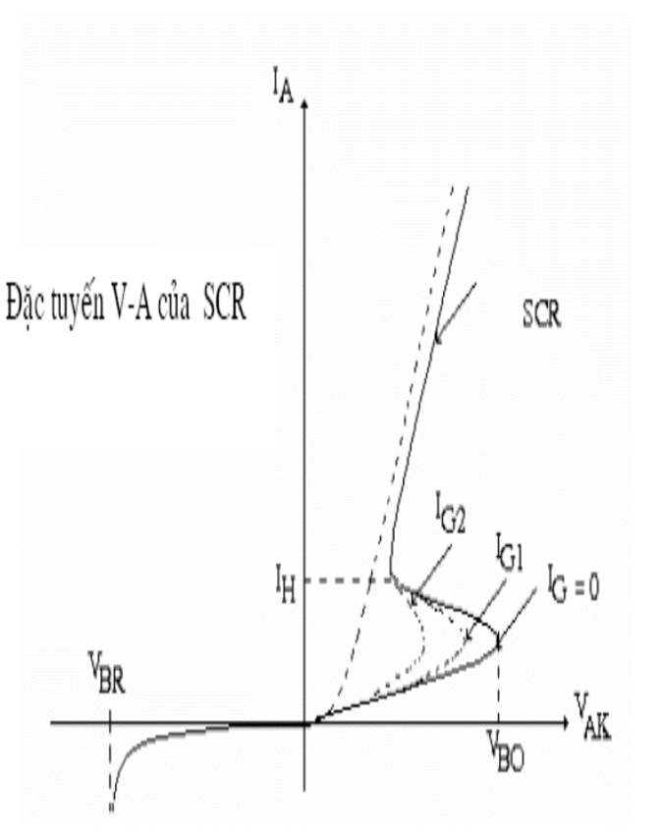
* Trường hợp dòng điện vào cực khiển bằng 0
(I_{G} = 0)
- Khi điện áp V_{AK} < 0: SCR giống 2 diode mắc nối tiếp bị phân cực ngược → không dẫn điện
- Tăng điện áp V_{AK} theo chiều ngược đến giá trị V_{BR} → SCR bị đánh thủng

Slide 10

- Khi tăng điện áp V_{AK} theo chiều thuận (V_{AK} > 0) đến giá trị V_{BO} → điện trở tương đương của mạch đột ngột giảm → dòng qua SCR chỉ bị giới hạn bởi điện trở mạch ngoài. Nếu dòng qua SCR lớn hơn I_{H} (dòng duy trì) → SCR sẽ dẫn dòng trên đường đặc tính thuận giống như diode.

Slide 11
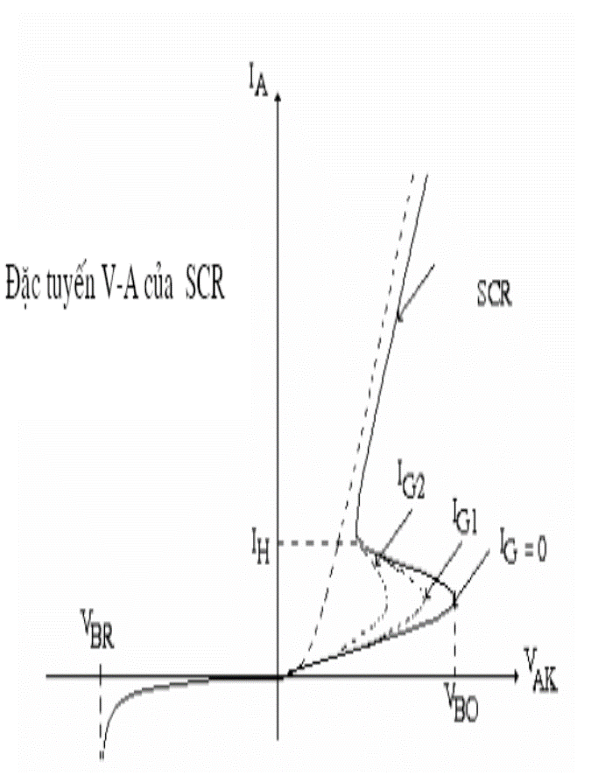
* Trường hợp có dòng vào cực khiển (I_{G} > 0)
- Khi có dòng đưa vào cực khiển, quá trình chuyển điểm làm việc trên đường đặc tính thuận sẽ xảy ra sớm hơn trước khi điện áp thuận đạt giá trị lớn nhất (V_{BO}).
- Nếu dòng điều khiển lớn hơn thì điểm chuyển đặc tính làm việc sẽ xảy ra với V_{AK} nhỏ hơn.

Slide 12
1.2.1.5) Các thông số cơ bản của SCR:
- Dòng trung bình cho phép chạy qua SCR I_{V} (A)
- Điện áp ngược cho phép lớn nhất U_{ngmax} (V)
- Thời gian phục hồi tính chất khóa của SCR t_{r} (µs)
- Tốc độ tăng điện áp cho phép (V/µs)
- Tốc độ tăng dòng cho phép (A/µs)

Slide 13
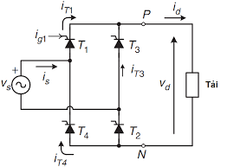
1.2.2 - Ứng dụng của SCR:
Chỉnh lưu dòng điện nhưng có thể điều chỉnh được dòng và áp ngõ ra khi điều chỉnh xung kích vào cực G
Mạch chỉnh lưu cầu 1 pha có điều khiển

Slide 14
Mạch chỉnh lưu cầu 3 pha có điều khiển

Slide 15
Ví dụ ứng dụng của bộ biến đổi ĐTCS
Ứng dụng các bộ biến đổi ĐTCS giúp tiết kiệm năng lượng, nâng cao chất lượng đáp ứng của thiết bị.
Lưu ý: các mạch ĐTCS hoạt động theo chế độ đóng-ngắt (switch-mode), khác với các mạch điện tử hoạt động ở chế độ tuyến tính (linear mode) → Hiệu suất mạch ĐTCS cao hơn mạch điện tử chế độ tuyến tính.

Slide 16
Mạch điều chỉnh tốc độ động cơ AC

Slide 17
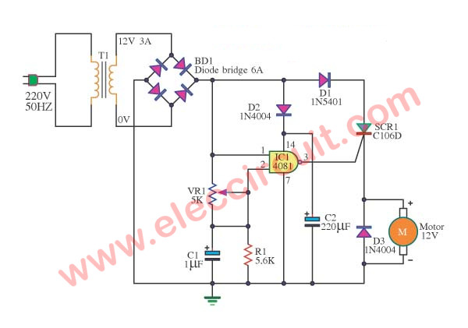
Mạch điều chỉnh tốc độ động cơ DC

Slide 18
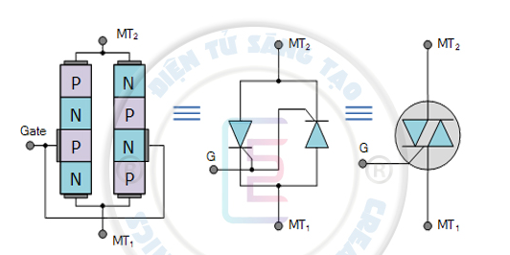
1.3/ TRIAC:
1.3.1- Tổng quan về TRIAC:
1.3.1.1) Cấu tạo - Ký hiệu:

Slide 19
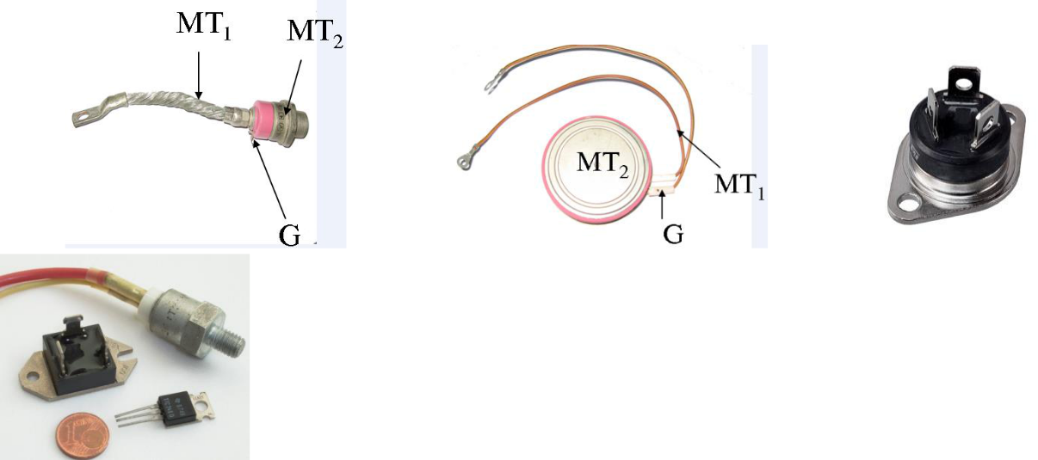
1.3.1.2) Hình dáng TRIAC:

Slide 20
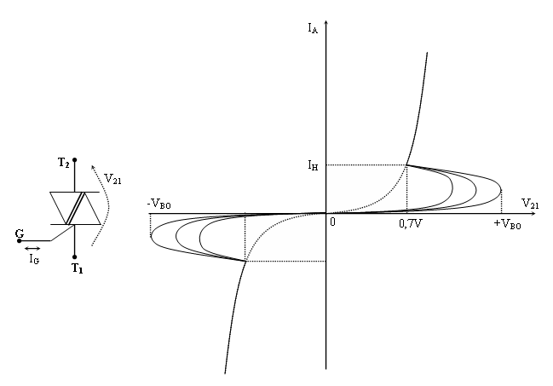
1.3.1.3) Đặc tuyến vôn-ampe của TRIAC:
Đặc tính V-A của TRIAC tương tự như của SCR. Do khả năng dẫn điện theo cả hai chiều, đặc tính V-A của TRIAC có dạng đối xứng qua tâm góc tọa độ.

Slide 21
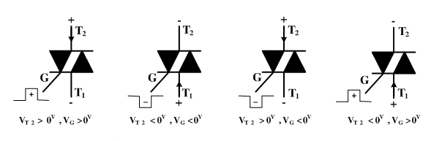
Các cách kích TRIAC
Kích thuận
Cần dòng điện kích trị số nhỏ
Kích nghịch
Cần dòng điện kích trị số lớn

Slide 22
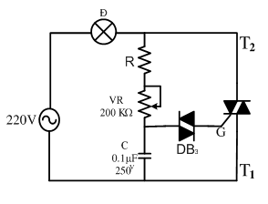
1.3.2- Ứng dụng của TRIAC:
Mạch điều chỉnh độ sáng đèn

Slide 23
Mạch trời tối đèn sáng

Slide 24
Mạch điện dùng TRIAC thay công tắc ly tâm trong động cơ 1 pha

